Slide 1

2022
转正述职报告
汇报人：吴添
2022年2月14号入职社区

Slide 2
目录 contents
PART
01
PART
02
PART
03
PART
04
工作回顾
成长收获
不足改进
规划展望

Slide 3
01
工作回顾

Slide 4
1.1
工作岗位及职责
1
需求开发
后端
开发
工程师
2
重构任务
3
工具
4

Slide 5
1.2
工作完成情况
1
已经完成：开发任务10个左右，维护任务 10个左右，重构任务1个，学习任务17个
正在完成 ：转发功能任务的收尾工作，和底层页重构任务的开发工作
2
涉及项目：8个，不仅包括社区的，还有资讯的；除了vue项目外，还涉及php项目；
完成时间：平均4－5天一个任务，最短的不到半天，最长的一个多月；
bug：4个，做到了快速回退修复，影响小。
3
代码质量：第一个任务不清楚公司的代码规范，质量不高。后续的代码保证了没有异味。
效率： 前期需要了解业务需求和技术框架，速度较慢。现在可以快速开发上线。

Slide 6
1.3
工作完成情况
任务完成情况

Slide 7
02
成长收获

Slide 8
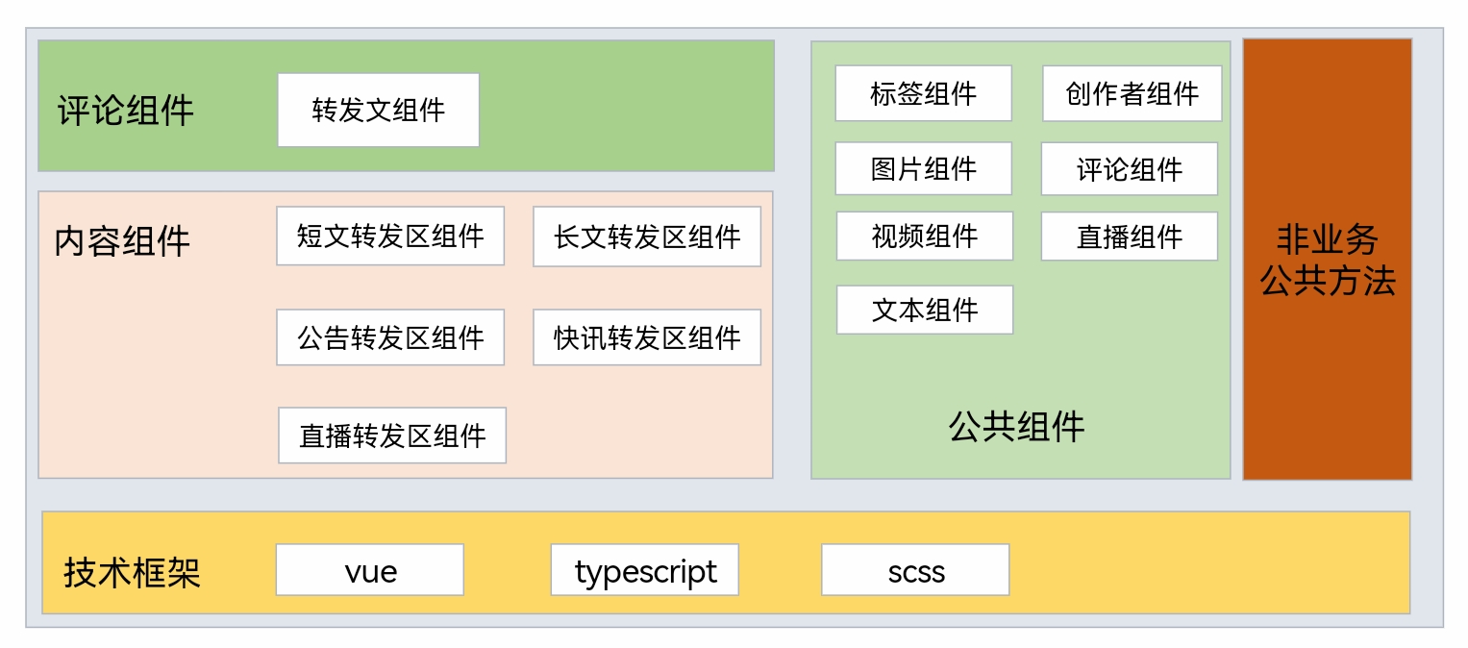
2.1
开发设计构思
案例
转发评论开发
Vue2 + TS 构建的新项目；
重用现有的组件；
区分公用组件和业务组件开发；
困难
解决

Slide 9
2.2
业务与展示代码分离
案例1：公共图片组件调用
转发功能中，样式较大不同，准备自己重写一个；
案例2：转发评论中图片的埋点
图片组件，与图片相关的埋点，写在一起，比写在上层更好
案例3：评论的发布器调用，抽离登录和展示功能
调用发布器都有相同的逻辑，可以抽离出公共部分；
公共组件可以试用所有情况；
在不能应用上的情况下，应尽可能完善公共组件，而不是自己再写一个；
1
2
业务相关的组件非必要都应该写在上层，最好是最上层；
只要一个组件被多个地方调用，业务功能就会不同，写死在展示组件上，会给维护带来麻烦；
改进收获
3
公共函数抽离，需要考虑不同类型文件的使用；
函数里面this如果指向Vue实例，那么放在公共js文件中，就很容易被其他人误用；这个时候通过组件继承的方式更好；

Slide 10

2.3
兴趣课程学习
社区业务
后端技术
架构设计
金融知识
监控保障

Slide 11
03
不足改进

Slide 12
3.1
复制粘贴习惯
调整
改进
复制代码
运行
展示
第三阶段
建立
目录
第二阶段
第一阶段

Slide 13
3.2
流程更新
忘记提交自测文档
变更流程不及时

Slide 14
04
规划展望

Slide 15
3.1
职业规划
独立负责业务模块
加强沟通协作
第三阶段
深入了解社区业务
第二阶段
第一阶段

Slide 16
4.1
下一步工作计划
更深的技术追求
01
不是简单的当代码的搬运工，而是要注意每个代码的细节，让整个工程活起来；当前目标是资深前端开发工程师，后期是架构师；
团队精神
02
工作之中，每个人都是关键，一定要发挥好团队中的作用，结合好现有的资源，让整个团队更好，更出色。
责任感
03
责任是工作的第一要点，不仅要保质保量的完成自己的任务，还需要在别人遇到麻烦的时候挺身而出，提出自己的见解和方案；遇到问题的时候，也不能互相推诿，应该积极去处理问题和解决问题，总结事故原因，避免下次再犯。

Slide 17
4.2
实现目标的关键
持续学习
持续学习前沿技术并优化现有项目。
保持实践
持续学习前沿技术并优化现有项目
总结反思
记录总结遇到的困难和问题，反思并提升。
提高沟通技巧，降低交流成本，提升效率。
加强沟通

Slide 18
感谢聆听
Thanks

